Slide 1







CHÀO MỪNG CÁC EM
ĐẾN VỚI BÀI HỌC NGÀY HÔM NAY!

Slide 2





KHỞI ĐỘNG
Trò chơi “Vua đánh máy”
Em hãy gõ câu ca dao (gõ có dấu) sau đây:
Quê hương là chùm khế ngọt,
Cho con trèo hái mỗi ngày.

Slide 3









CHỦ ĐỀ 5: ỨNG DỤNG TIN HỌC
BÀI 7.
TẠO BÀI TRÌNH CHIẾU

Slide 4




NỘI DUNG BÀI HỌC
Gõ chữ tiếng Việt
1
Thực hành tạo văn bản trên trang chiếu
2

Slide 5
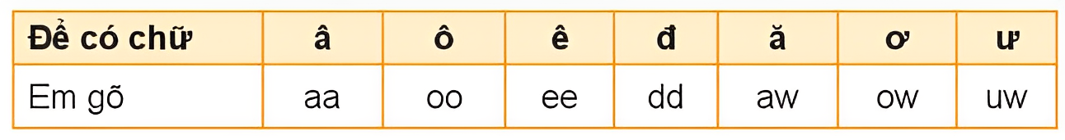
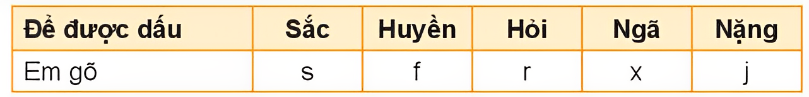
Các kiểu gõ tiếng Việt
Kiểu gõ telex:
Bảng 1. Gõ chữ tiếng Việt kiểu telex
Gõ thanh, dấu kiểu telex:
Bảng 2. Gõ thanh trong tiếng Việt kiểu telex

Slide 6

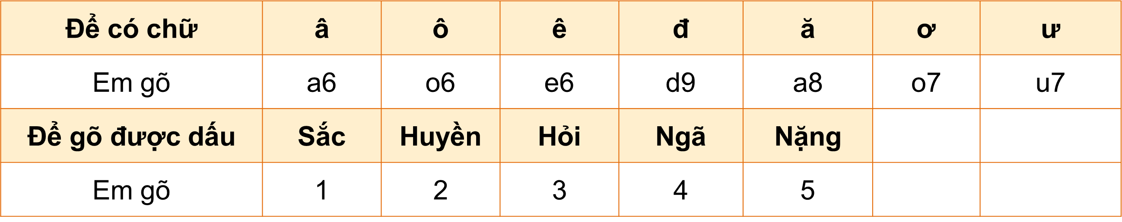
Các kiểu gõ tiếng Việt
Gõ tiếng Việt kiểu VNI:
Bảng 3. Gõ chữ và thanh trong tiếng Việt kiểu VNI

Slide 7



TRÒ CHƠI TRẮC NGHIỆM
Câu 1. Để có từ khiêm tốn, em sẽ gõ như thế nào theo kiểu Telex?
A. khieem toons
C. khieem toonr
B. khiem toonr
D. khieem toonf

Slide 8
Câu 2. Cách gõ tieengs Vieetj theo kiểu Telex cho em từ nào?
A. Tiếng Việt
C. tiếng việt
B. tiếng Việt
D. Tiếng việt

Slide 9
Câu 3. Cách gõ ma8c5 d9ep5 theo kiểu VNI cho ta từ nào?
A. mặc đep
C. mặc đẹp
B. mậc đẹp
D. Mặc đẹp

Slide 10
Câu 4. Để có từ thật thà, em gõ như thế nào theo kiểu VNI?
A. tha8t tha2
C. tha6t tha2
B. tha8t5 tha2
D. tha6t5 tha2

Slide 11
Câu 5. Để gõ chữ hoa, em có thể
A. Bật phím Caps Lock.
C. Đáp án A, B đúng
B. Nhấn phím Shift đồng thời gõ phím chữ.
D. Đáp án A, B sai.

Slide 12

PHẦN 2.
THỰC HÀNH TẠO VĂN BẢN TRÊN TRANG CHIẾU

Slide 13
THỰC HIỆN NHIỆM VỤ
a. Tạo bài trình chiếu có chủ đề giới thiệu về cảnh đẹp địa phương em với gợi ý sau:
Trang 1: Tiêu đề, học tên, lớp. | Trang 2: Liệt kê danh sách một số địa danh
Trang 3: Một hình ảnh về phong cảnh quê hương, có chú thích cho hình ảnh. | Trang 4: Lời mời đến thăm.
b. Lưu tệp trình chiếu vào thư mục mà em đã tạo ở bài 5 và thoát ra khỏi phần mềm

Slide 14
LUYỆN TẬP
Bài tập 2. Em hãy tạo bốn trang chiếu với chủ đề giới thiệu trường em theo gợi ý sau:
Tên trường
Địa chỉ
Ảnh trường
Hoạt động
văn nghệ
Tình cảm của em với trường
Tranh 1
Tranh 2
Tranh 3
Tranh 4
➔ Lưu tệp với tên Truong em vào thư mục của em đã tạo từ Bài 5

Slide 15
VẬN DỤNG
Em hãy tạo bài trình chiếu gồm 4 trang để giới thiệu về môn thể thao mà em yêu thích theo gợi ý sau:
Tên môn thể thao
Hình ảnh minh họa của môn thể thao
Cách chơi
Lợi ích khi chơi môn thể thao
Tranh 1
Tranh 2
Tranh 3
Tranh 4
➔ Lưu tệp với tên The thao vào thư mục của em đã tạo từ Bài 5

Slide 16





HƯỚNG DẪN VỀ NHÀ
Ôn tập lại nội dung chính bài học ngày hôm nay
Chuẩn bị trước Bài 8. Định dạng văn bản trên trang trình chiếu

Slide 17
CẢM ƠN CÁC EM ĐÃ CHÚ Ý
LẮNG NGHE BÀI GIẢNG!

